Slide 1
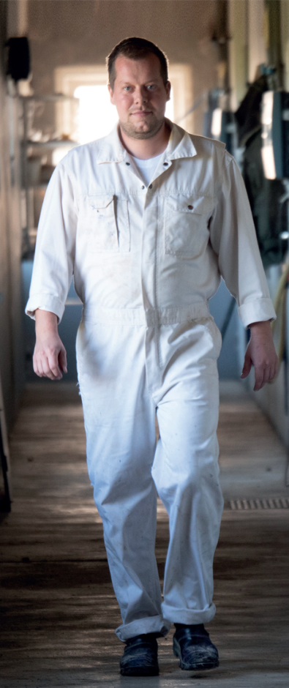
HVORDAN KAN MAN ARBEJDE MED UDVIKLING AF LEDERE?
John Møldrup, COK
TEMADAG – LEDELSESRÅDGIVNING
22. november 2018
Kristians SkovHedi
Fokuseret ledelse af landbrugsbedriften under hårde markedsvilkår
Journalnr. 32709-16-0047 Projektnr. 7685

Slide 2
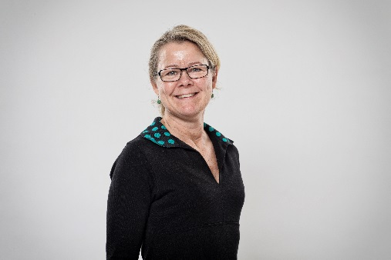
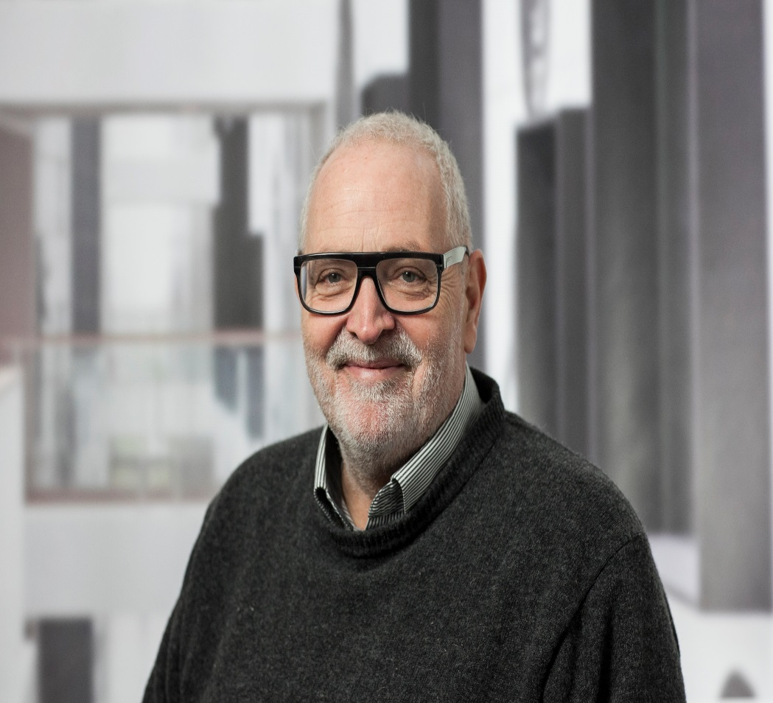
Underviser og Proceskonsulent
John Møldrup, Chefkonsulent COK
T: 24544382
M: jmo@cok.dk
Master i Etik og Værdier, Aarhus Universitet
Opgaver: Proceskonsultation, Ledelse, Strategisk organisationsudvikling.

Slide 3
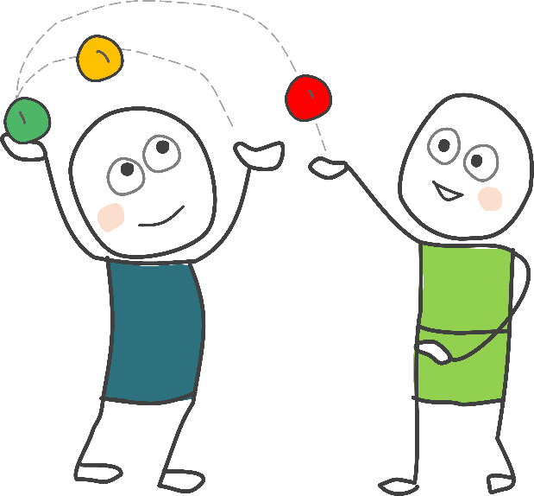
Hvordan kan man arbejde med udvikling af ledere?
MÅL: At give deltagerne inspiration til egen praksis
INDHOLD:
Hvad er ledelsesrådgivning?
Hvordan rådgiver jeg om ledelse?
Hvilken effekt skaber det?
Hvilke kompetencer skal jeg have?
PROCES: Oplæg

Slide 4
Tillidsbaseret rådgivning
Opbygge relationer
Opnå tillid
Give effektive råd

Slide 5
Udviklingen af tillid hvad er de fem faser i opbygningen af tillid?
1.
Engagere sig
2.
Lytte
3.
Afgrænse
4.
Opstille
visioner
5.
Forpligte sig

Slide 6
Tillidsligningen
T = $\frac{TR+P+I}{S}$
T = Tillid
TR = Troværdighed
P = Pålidelighed
I = Intimitet
S = Selvoptagethed

Slide 7
En sammenhængende organisationsmodel
filosofi
stil
redskaber
Kilde : Lievegood & Glassl, Udviklingsledelse

Slide 8
Mission
Hvad er kerneopgaven
Vision
Hvor vil vi hen
Temaer
Hvad vil vi gerne sætte fokus på?
Mål og initiativer
Hvordan vil vi sætte fokus og hvad skal vi gøre?
Implementering

Slide 9
Strategiens Rolle
Mission
Vision
Strategi
Temaer
Mål og initiativer
Implementering

Slide 10
Vigtigt – ikke vigtigt
 | Haster | Haster ikke
Vigtigt | 1. Problemer Deadline Mails Telefonopkald | 2. Forebyggelse Forberedelse Planlægning Opsøgning af nye muligheder
Ikke vigtigt | 3. Afbrydelser Uventede besøg Mange møder Mange mails | 4. Trivialiteter Mange telefonsamtaler Mange Mails Tidsspilde

Slide 11
The Leadership Pipeline – én model med 4 ledelseslag
Toplederen – at skabe resultater igennem en organisation
Funktionsleder – at skabe resultater igennem en sammensat funktion
Leder af ledere – at skabe resultater igennem ledere
Leder af medarbejdere – at skabe resultater igennem medarbejdere
Medarbejder – at skabe resultater igennem egen indsats
Topleder
Funktionsleder
Leder af ledere
Leder af medarbejdere
Medarbejder

Slide 12
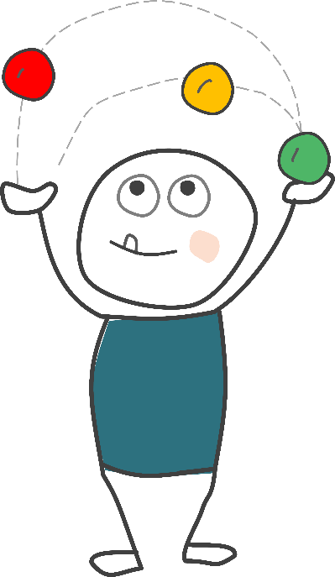
Skiftet fra medarbejder til leder Ledelseskompetencer og Ledelsesfilosofi
FÆRDIGHEDER
De nye færdigheder lederen skal have for at håndtere opgaven
TIDSPRIORITERING
Hvilke opgaver skal lederen bruge sin tid på?
ARBEJDSVÆRDIER
Det, som lederen finder vigtigt i arbejdet og dermed sætter fokus på

Slide 13
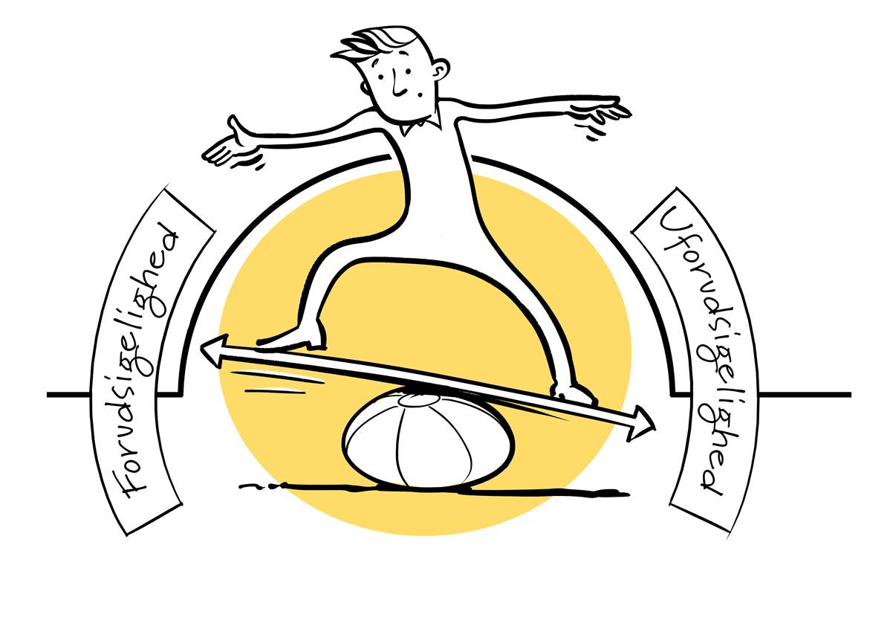
De to ben i ledelse Forudsigelighed - uforudsigelighed

Slide 14
Dobbelt-rolle-modellen
Gennemsigtighed om samtalens indhold og ramme, klar besked, mål, retning, time-outs
EKSPERTSAMTALEN
Informere
Tale til
Anerkende ”lovens” intention
PROCESSAMTALEN
Motivere
Tale med
Anerkende landmandens situation, behov og ressourcer
Rådgiver/
Proceskonsulent
Afklaret om sin private holdning, intentioner og professionelle funktion
Ekspert
Proces

Slide 15
Lederens to hovedområder
Management fokuserer på: |  | Leadership fokuserer på:
Målopfyldelse |  | Samspillet mellem ledere og medarbejdere
Indretning af organisationen |  | Motivation og trivsel
Af autoritet følger stillingen i hierakiet |  | At skabe effektive team
Systemer til styring af organisationen |  | Identitet, engagement og følelsen af ejerskab
Planlægning |  | Kommunikation
Overvågning og kontrol |  | Udvikling af kompetencer
At fremtiden ligner nutiden |  | At fremtiden er forskellig fra nutiden
At følge regler og traditioner |  | Forandring og læring
Kilde: John P. Kotter: Hvad ledere egentlig gør

Slide 16
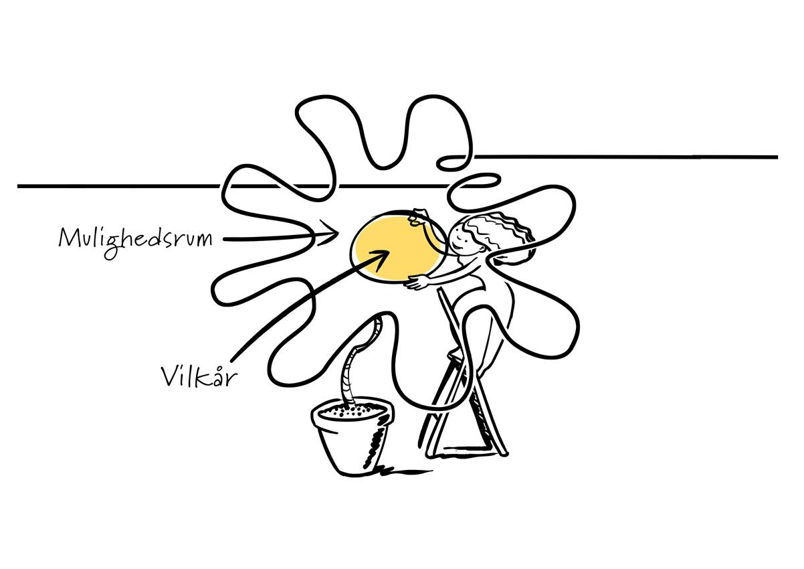
Lederen skal forholde sig til,
hvad der er vilkår og hvad der er muligheder
Hvad der er det rigtige at gøre, er lederens valg!

Slide 17
Tilladelse
Forhandling
Beslutning
Konkrete forslag
Refleksion
Mindsteindgrebsprincippet
Styring

Slide 19
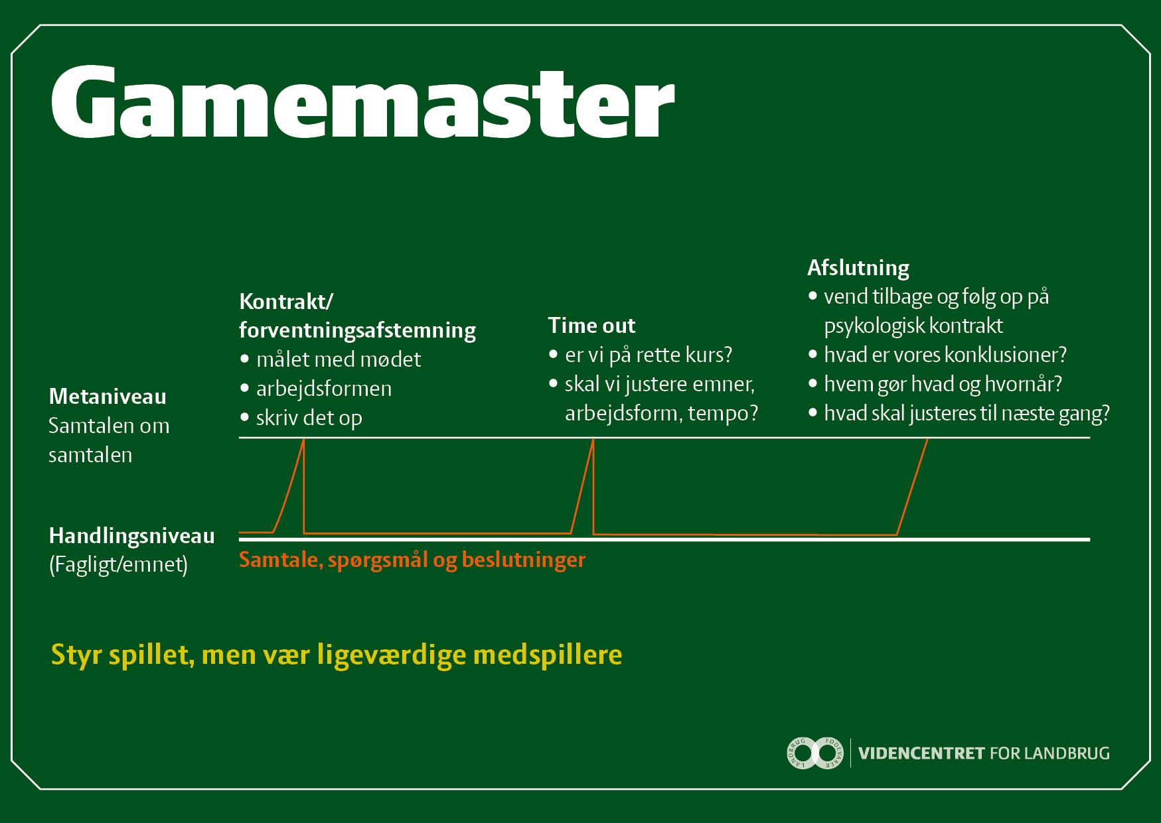
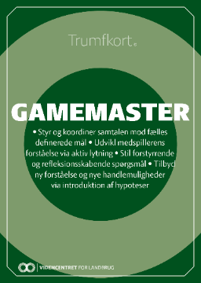
Gamemaster – styr processen

Slide 20
Refleksion ”LEDELSESRÅDGIVNINGSPRAKSIS”
”ET SKRIDT FREM”
VILKÅRSRUM – er ikke til diskussion
EKSPERT
ET SKRIDT TILBAGE
MULIGHEDSRUM – invitation til dialog
LUKKE BESLUTNING
ÅBEN BESLUTNING

Slide 21
Dialog og Proces
Dialog:
Hvad tager I med fra denne dialog?
Hvad vil I gøre mere af / mindre af i jeres ledelsesrådgivning?
Hvad vil I begynde at gøre /holde op med at gøre i jeres ledelsesrådgivning?
Hvilket spørgsmål vil vi gerne have svar på?
Proces:
Tal om spørgsmålene sammen med en makker
Gå sammen med et andet par og del jeres besvarelserne
Plenumdialog

